Slide 1
Latein
Am HCG Beilstein

Slide 2
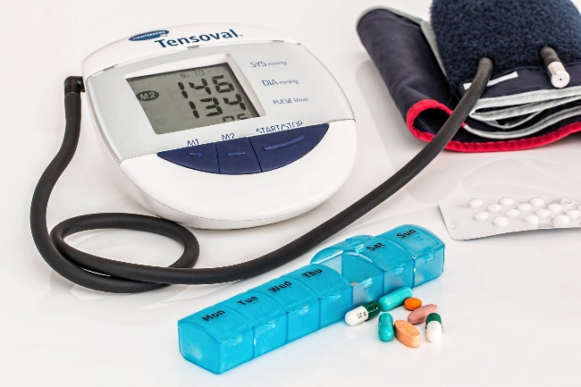
Latein
Warum haben viele Produkte so seltsame Namen?
QUI INTELLEGIT LINGUAM LATINAM, INTELLEGIT MUNDUM!
Was sagt Asterix und was hat er von den Römern gelernt?
Multivitamin
Was bedeutet eigentlich „Produkt“?
Womit beschäftigt sich ein „Jurist“??
Warum sind medizinische Fachbegriffe meist auf Latein?
© Ehapa-Verlag

Slide 3
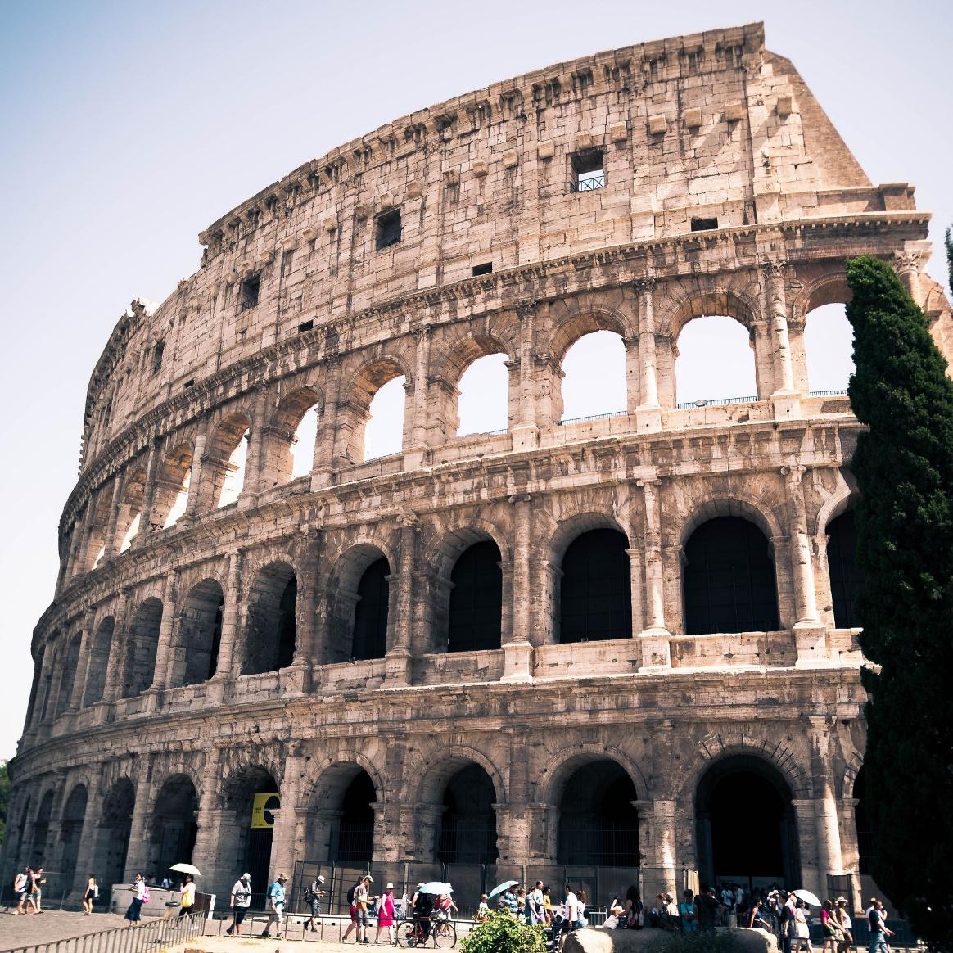
Latein
Willst du all diese Fragen beantworten können?
Am HCG Beilstein kannst du Latein als zweite Fremdsprache ab Klasse 7 lernen.
Wir freuen uns auf dich!

Slide 4
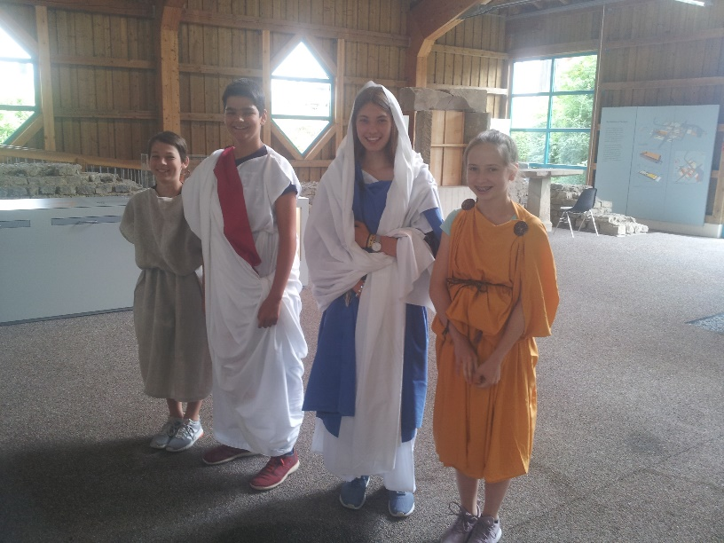
Warum Latein?
Der Unterricht ist abwechslungsreich und spannend: Römisches Leben, Römische Geschichte, Götter der Römer, … und das erkunden wir auch selbst z.B. auf Ausflügen
Latein ist DIE europäische Sprache und lebt weiter in Französisch, Spanisch, Italienisch, ...
Wir lernen Grundlagen und Zusammenhänge von Sprache(n)
→ Wer Latein versteht, versteht die Welt!
Besuch des Römerhauses Walheim

Slide 5
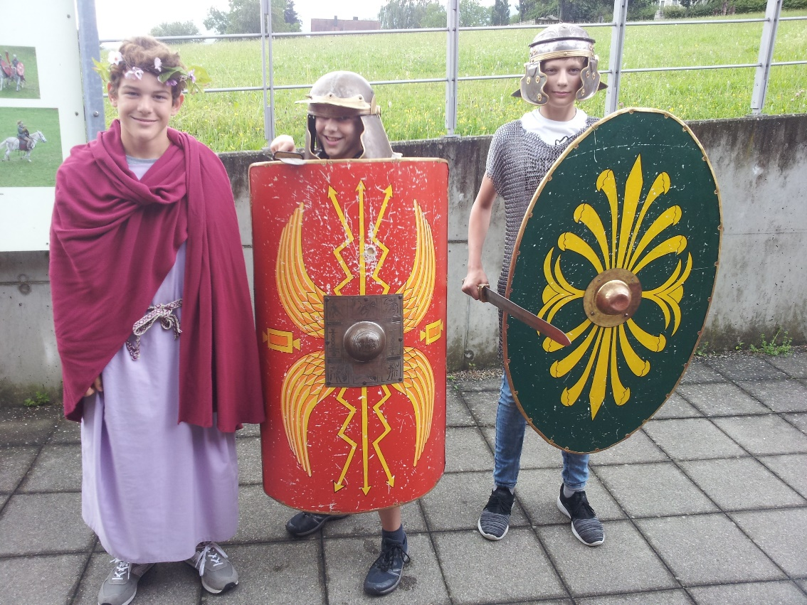
Latein
Discipuli linguae Latinae vos salutant!
Besuch des Limesmuseums Aalen

